Slide 1
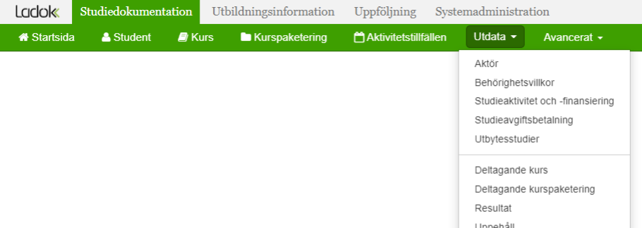
Utdata och uppföljning: Deltagande på kurs
Innehåll | Sida
Vilka studenter har lämnat återbud, och när? | 3
Hur stor andel av deltagarna på kursen är omregistrerade? | 4
Hur kontaktar jag studenterna som har registrerats på kurser på institutionen under terminen? | 5
Filtrera och sortera sökresultatet i Excel | 6
Guiden innehåller exempel på olika frågor du kan söka svar på i utdata eller i uppföljningsrapporter i Ladok.
Utdata hittar du under: Studiedokumentation → Utdata I utdata kan du direkt på sidan få information om studenterna i sökresultatet, eller välja att exportera listan för att hantera den i Excel. Du kan även hämta en adresslista för studenterna.
Uppföljningsrapporter hittar du under: Uppföljning → Rapporter → Välj rapport I uppföljningsrapporterna kan du se antal studenter som ingår i sökresultatet, och du kan gruppera resultatet för att specificera resultatet.
Senast uppdaterad: 2020-04-20
Version av Ladok vid senaste uppdatering: 1.46.0

Slide 2
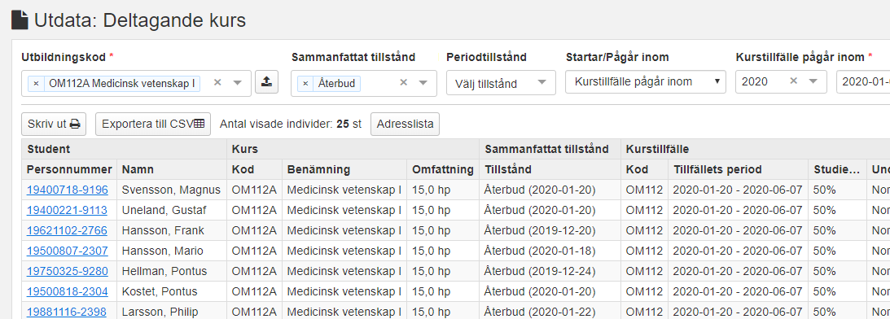
Vilka studenter har lämnat återbud, och när?
Gå till: Studiedokumentation → Utdata → Deltagande kurs
Välj utsökningsparametrar:
Utbildningskod: välj en eller flera kurser
Sammanfattat tillstånd: ta bort parametrarna som är förvalda och välj ”Återbud”
Eventuellt: avgränsa vilka kurstillfällen som söks fram genom att välja datum för startar/pågår inom
Sök
I listan ser du se studenter som lämnat återbud på kurstillfället (både återbud som lämnats via antagningssystemet NyA och som lagts in i Ladok). I kolumnen ”Sammanfattat tillstånd” ser du vilket datum återbudet anmäldes.
Du hanterar enklast listan genom att hämta som CSV-fil och hantera den i Excel.
Skriv in koden för kursen i rutan för att hitta rätt kurs. Eller klicka på för att söka på benämning.
i
Antal visade individer avser antal studenter som visas på sidan. Samma student kan visas flera gånger, men räknas bara en gång.
Antal träffar avser antal träffar totalt sett. Om samma student listas två gånger så räknas det som två träffar.
Om du hämtar en adresslista eller skriver ut listan så görs det bara för de studenter som visas på sidan. Välj först att visa fler än 25 studenter per sida och hämta sedan listan.

Slide 3
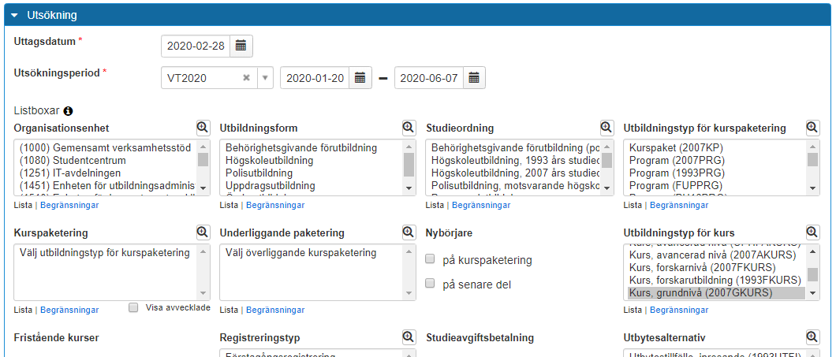
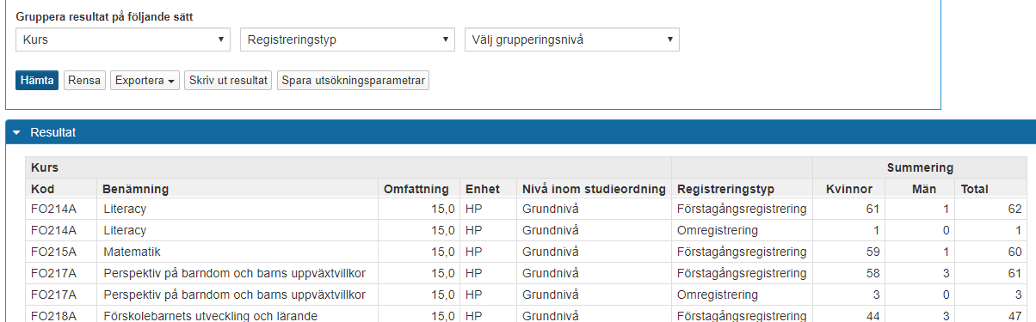
Hur stor andel av deltagarna på kursen är omregistrerade?
Gå till: Uppföljning → Rapporter → Välj rapporten ” Studiedeltagande-registrering”
Välj utsökningsparametrar:
Utsökningsperiod: välj datumperiod att söka på genom att välja termin i listan eller genom att skriva in egna datum i ”till” och ”från”. Datum avser vilket startdatum kurstillfället har.
Eventuellt: Organisationsenhet: välj vilken institution/motsvarande som kursen ges vid
Eventuellt: Utbildningstyp för kurs: om du vill begränsa din utsökning
Gruppera resultatet på Kurs och Registreringstyp
Hämta
I listan ser du ett antal kurser, leta fram den kursen du är intresserad av (använd kortkommando för att söka i webbläsaren, ofta Ctrl +F). Du ser då hur många studenter som är förstagångs-, fortsättnings- eller omregistrerade och kan själv räkna fram andelen utifrån resultatet.

Slide 4
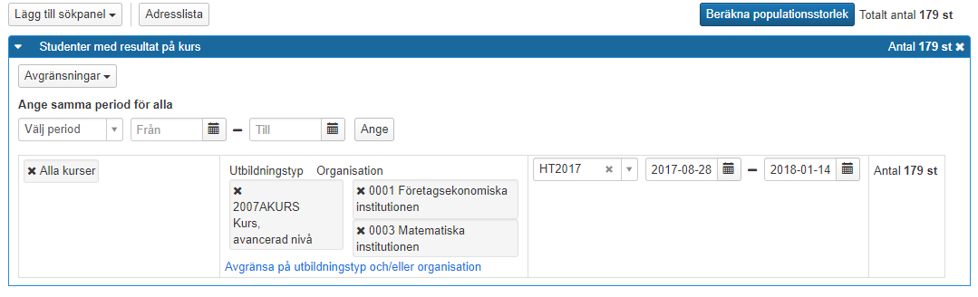
Hur kontaktar jag studenterna som har registrerats på kurser på institutionen under terminen?
Gå till: Studiedokumentation → Utdata → Sök population
Lägg till sökpanelen: Studenter med registrering på kurs
Välj Alla kurser
Välj Avgränsa på utbildningstyp och/eller organisation, och sök fram institutionerna och/eller utbildningstypen det gäller
Lägg till en ny avgränsning: Avgränsningar → Resultat för kurs inom period
Ange perioden genom att välja en termin i listan eller skriv in datum i ”till” och ”från”
Klicka på Beräkna populationsstorlek
Du ser nu antal studenter som matchar din sökning.
Du kan hämta en adresslista för studenterna, som du öppnar och hanterar i Excel.
2
7
5
3
6
4

Slide 5
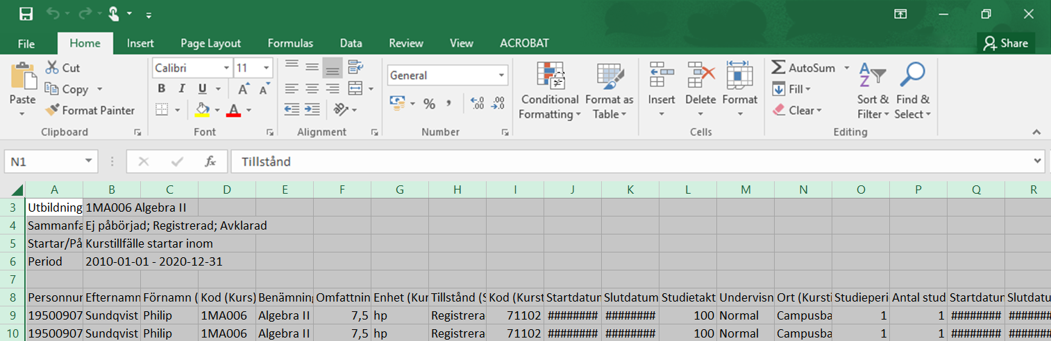
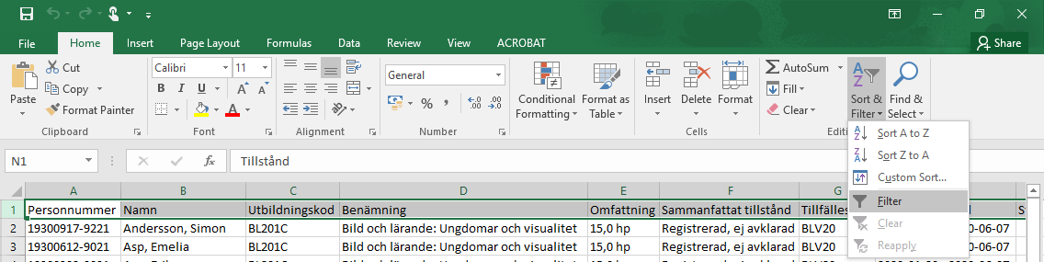
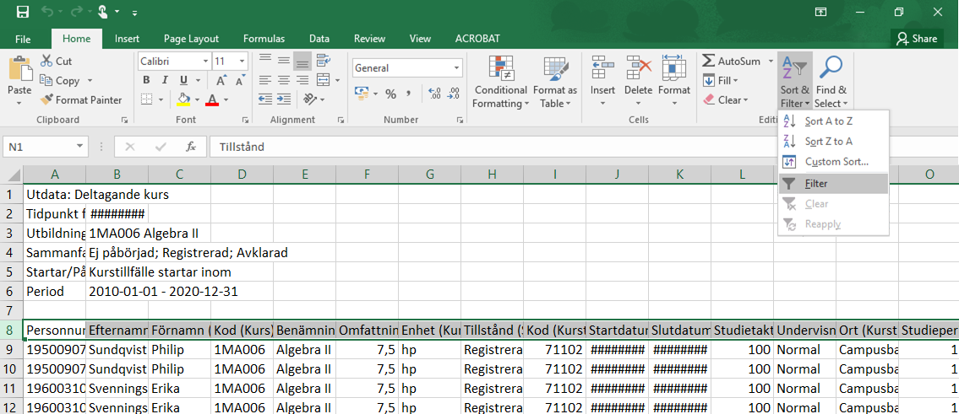
Filtrera och sortera sökresultatet i Excel
Genom att exportera listor från Ladok till CSV-filer kan du hantera dem i Excel. Då kan du enkelt sortera eller filtrera sökresultaten i listan som du vill, eller ta bort kolumner i listan som du inte behöver se.
Öka kolumnbredden för alla kolumner
Markera alla kolumner i listan genom att klicka på pilen högst upp till vänster
Dubbelklicka på strecket mellan två kolumner
Kolumnbredderna blir nu lika breda som den längsta texten i varje kolumn.
Filtrera och sortera listan
Markera raden som innehåller rubrikerna i listan
Klicka på Sortera & filtrera (eller: ”Sort & filter”)
Välj Filter
En pil läggs till vid varje rubrik i den markerade raden. Klicka på pilen för att filtrera och sortera listan som du vill.

